Slide 1
КГБОУ «Красноярская школа № 5» ПРОГРАММА НАСТАВНИЧЕСТВА ПО ПРОФОРИЕНТАЦИИ «КОМПАС УСПЕХА»
Куратор: Веревкина Татьяна Александровна

Slide 2
ПЕДАГОГИ-УЧАСТНИКИ ПРОГРАММЫ
Захарова А.В.
Ковалева Т.В.
Нахимова С.С.
Видяева Ю.В.
Селезнева В.В.
Любочко А.Н.
Назарьянц В.А. Плотникова Е.М.
Намазов Н.З.
Ткаченко С.В.
методист
педагог-психолог
педагог-психолог
педагог-психолог
учитель-логопед
учитель технологии
учитель технологии
учитель технологии
учитель технологии
учитель технологии

Slide 3
Нормативно-правовые документы для обеспечения реализации программы
Локальные акты образовательной организации:
Приказ «Внедрение целевой модели наставничества в КГБОУ «Красноярская школа № 5»;
Положение о наставничестве по модели «студент-ученик» в КГБОУ «Красноярская школа № 5»;
Приказ о назначении куратора, наставников и формировании наставнических пар в КГБОУ «Красноярская школа № 5»;
Дорожная карта проведения пилотирования программы наставничества «Компас успеха» КГБОУ «Красноярская школа № 5».

Slide 4
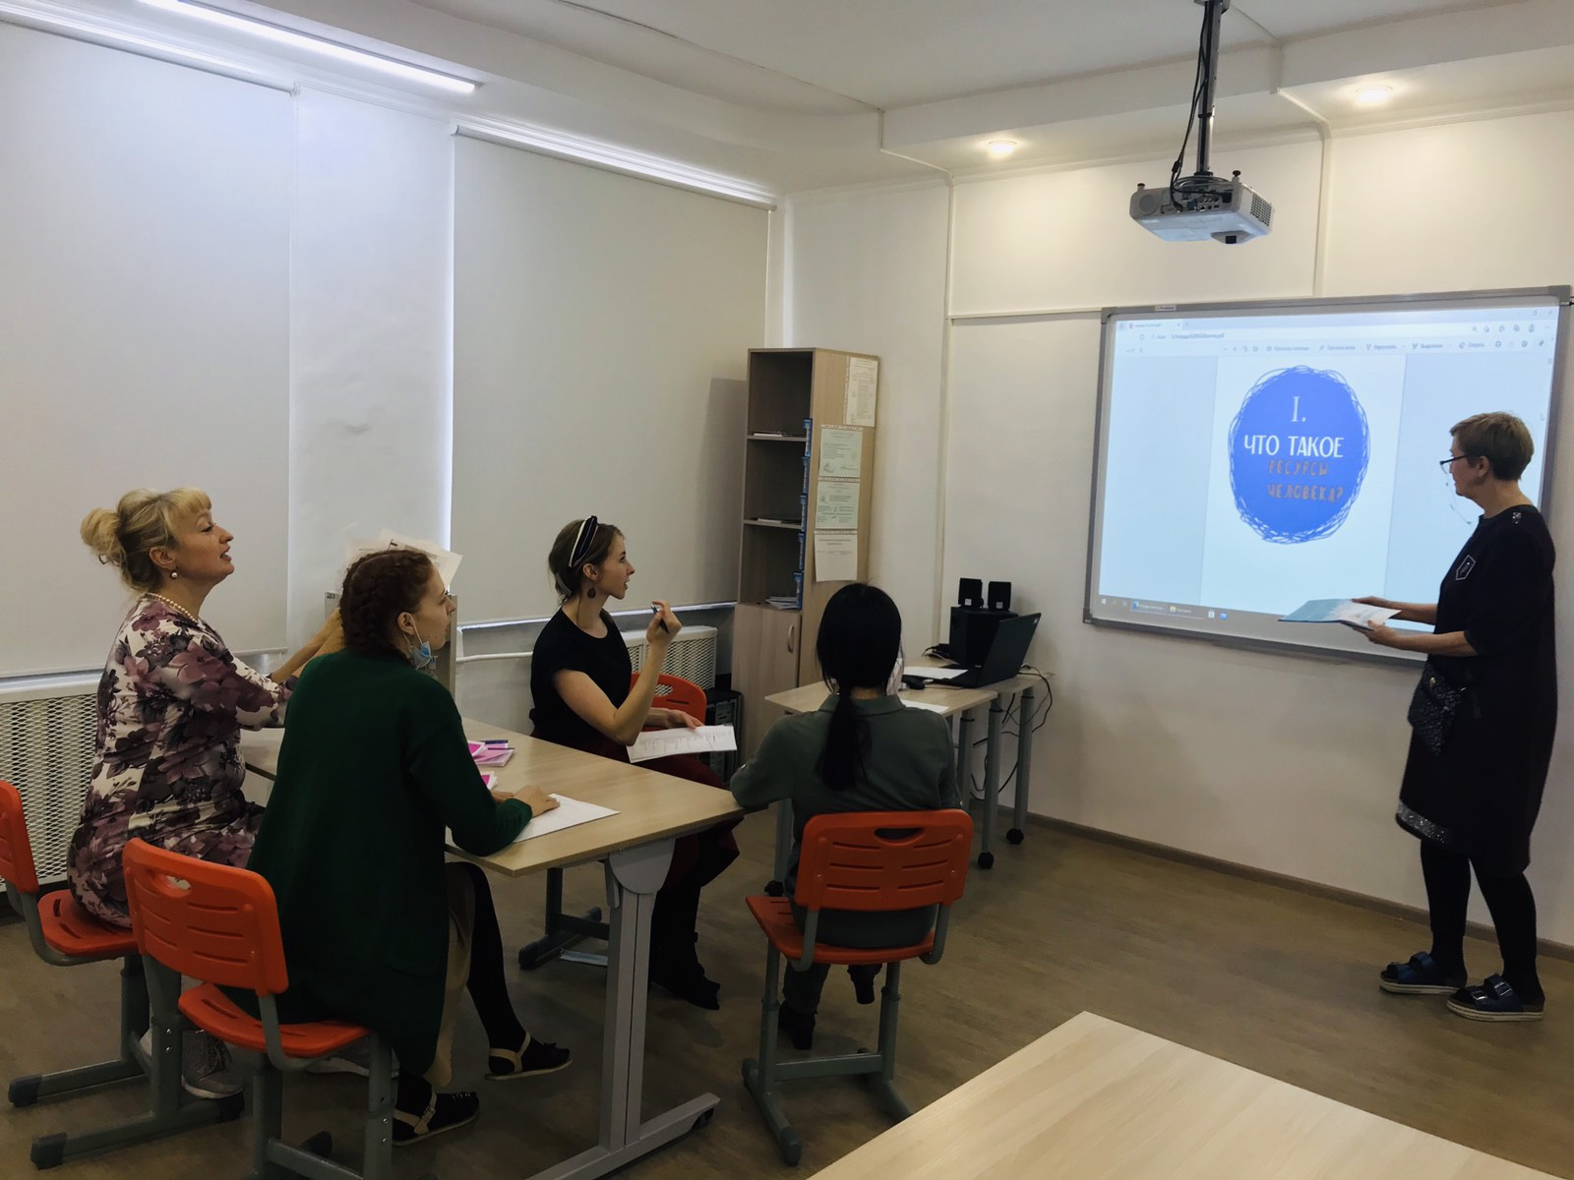
РАБОТА ТВОРЧЕСКОЙ ГРУППЫ ПЕДАГОГОВ КГБОУ «Красноярская школа № 5» над адаптацией рабочих тетрадей Ментори

Slide 5
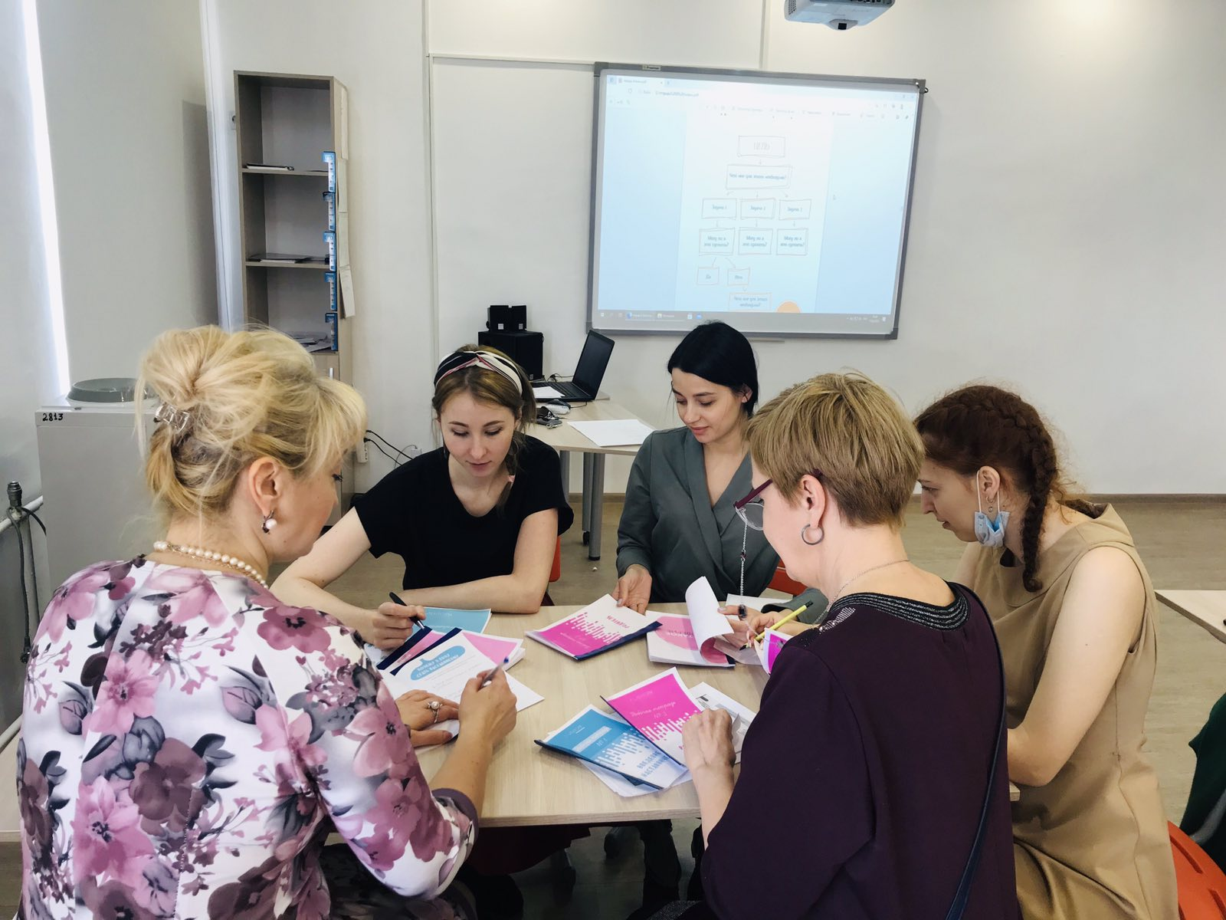

Slide 6
ВСТРЕЧА СТУДЕНТОВ С ПЕДАГОГАМИ ШКОЛЫ

Slide 7
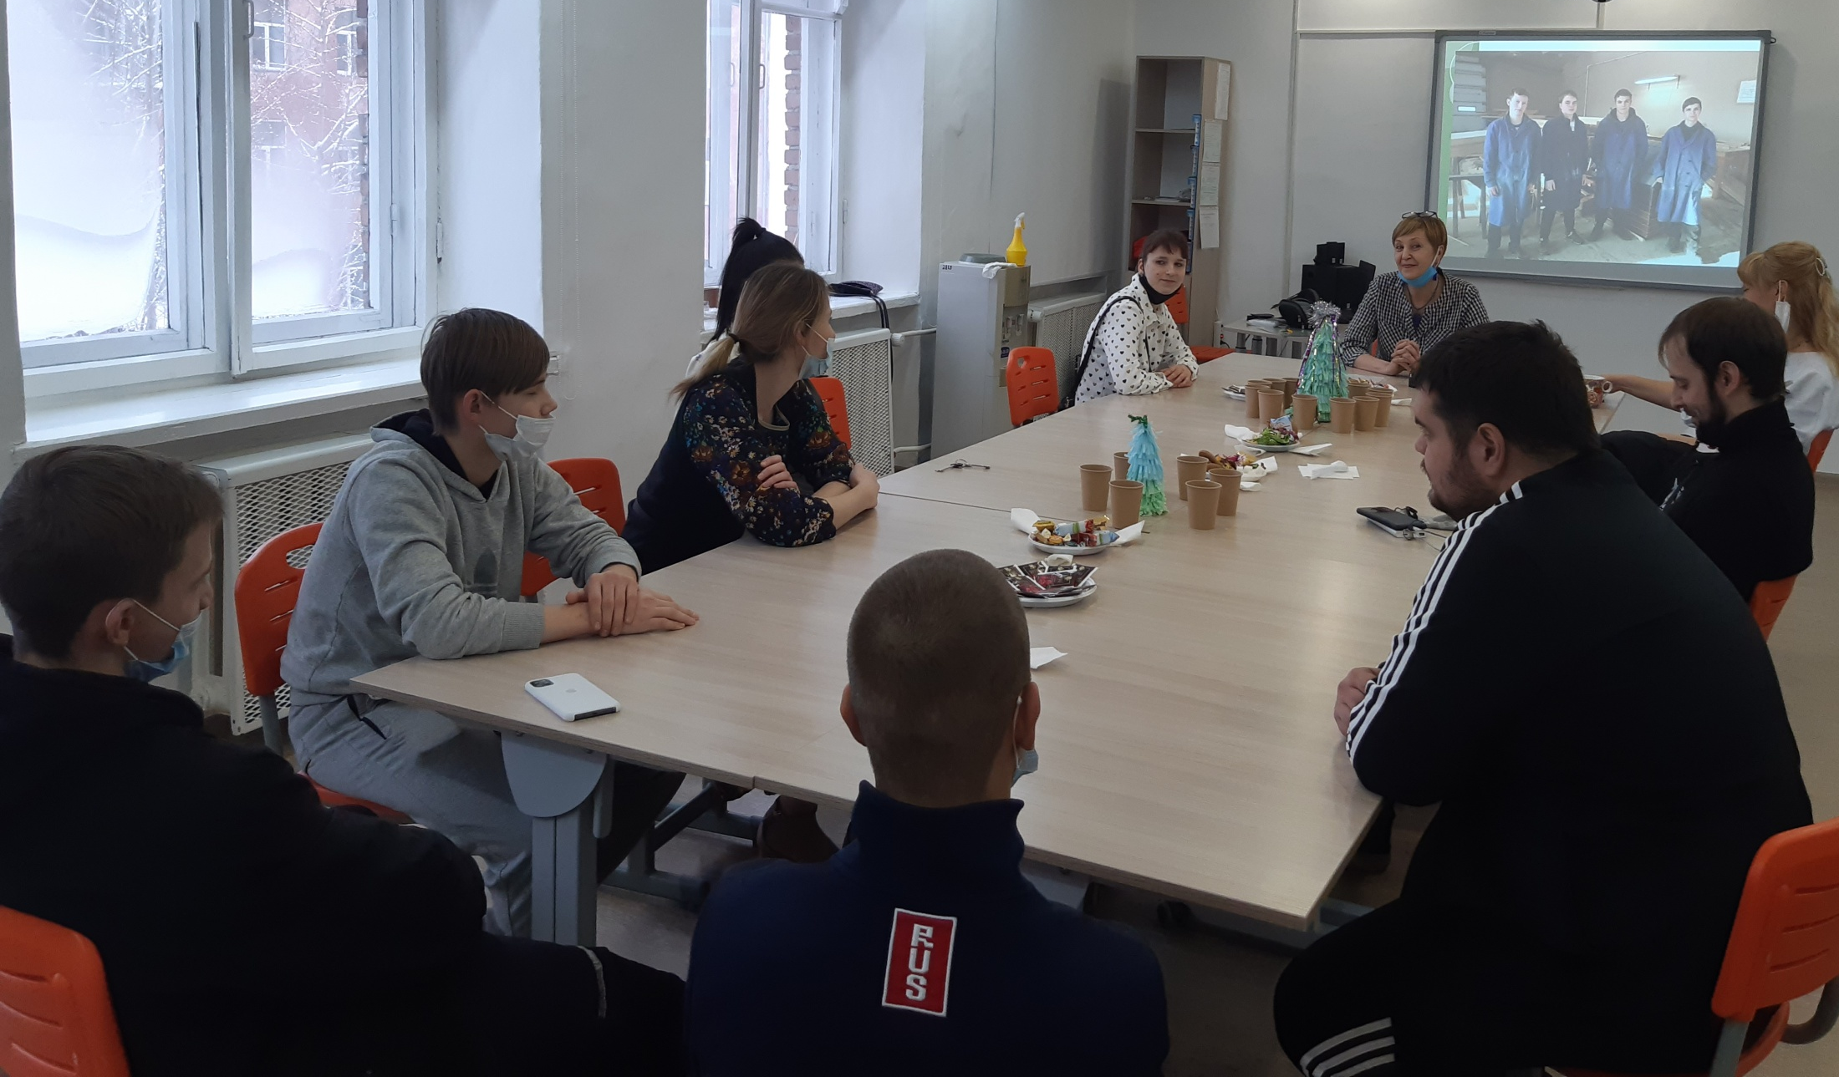
Вспоминаем лучшие моменты школьной жизни

Slide 8
Обсуждаем идею наставничества

Slide 9
Радуемся! Планируем дальнейшие встречи..

Slide 10
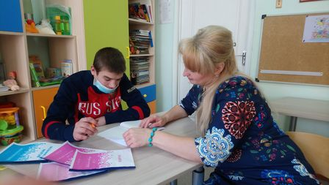
Обучение наставников/студентов

Slide 11
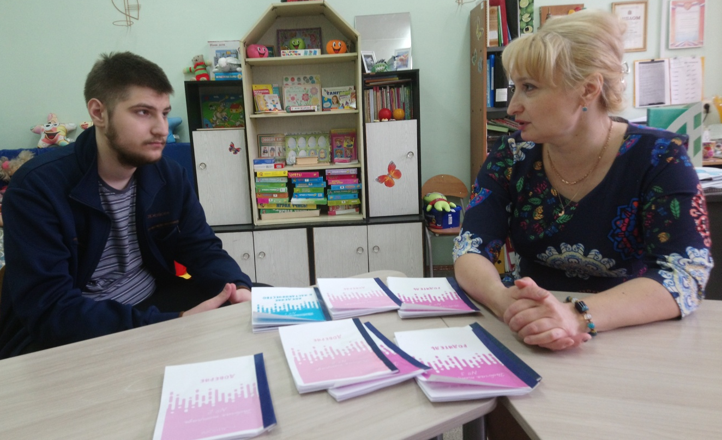
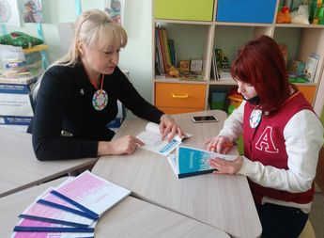

Slide 12
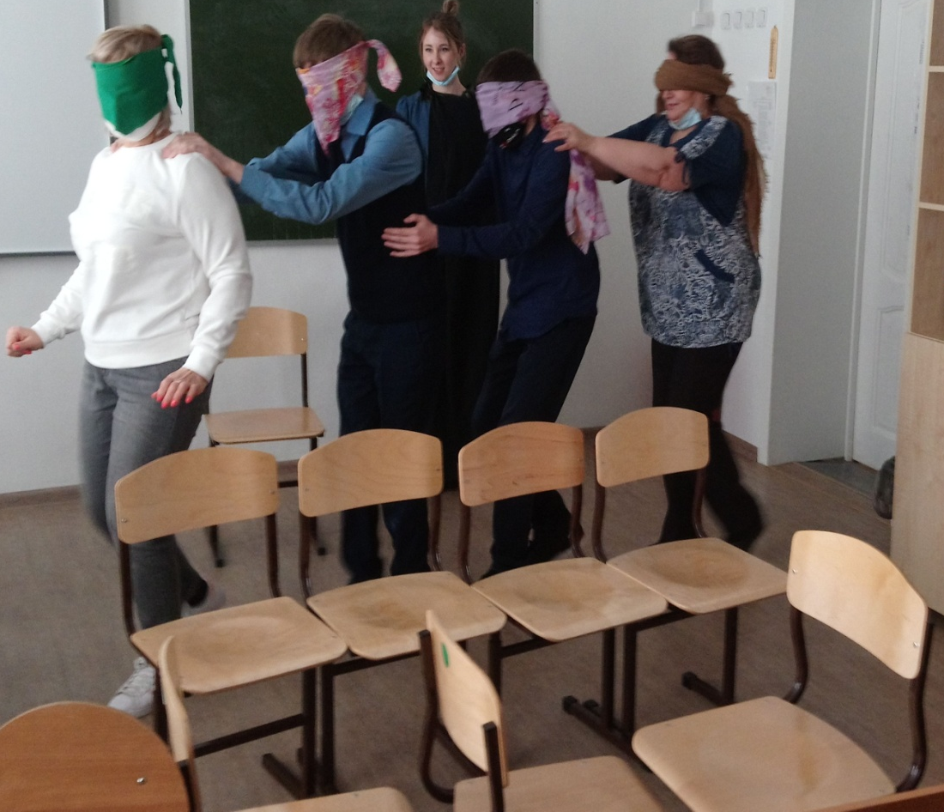
ПОСВЯЩЕНИЕ В НАСТАВЛЯЕМЫЕ И НАСТАВНИКИ
Каждая команда, состоящая из педагога, студента-наставника и учащегося-наставляемого прошли по сложному лабиринту, доказав, что, не смотря на все трудности, которые могут стоять на пути, они вместе могут достичь цели.

Slide 13
Чтобы понимать друг друга, надо обязательно общаться, уметь задавать вопросы и отвечать на них.

Slide 14
Мы вместе!

Slide 15
Мы одна команда!

Slide 16
Все участники программы дали друг другу обещание:
Не сдаваться перед трудностями!
Проявлять терпение!
Прислушиваться друг к другу!
Доверять друг другу!
Добиваться успеха!

Slide 17
НАСТАВНИЧЕСКИЕ ВСТРЕЧИ: создание комфортной среды для успешной работы по повышению самооценки, развитию гибких навыков

Slide 18
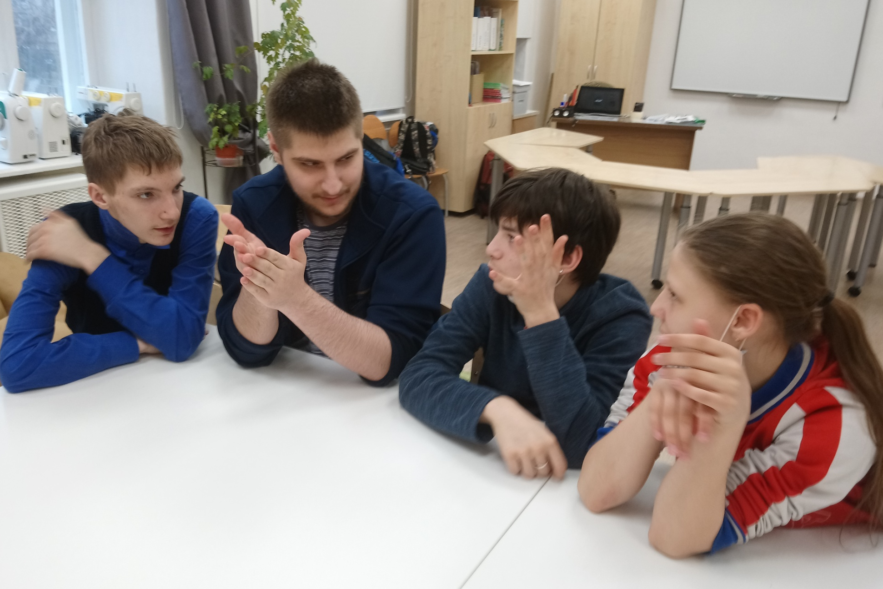
Делимся опытом

Slide 19
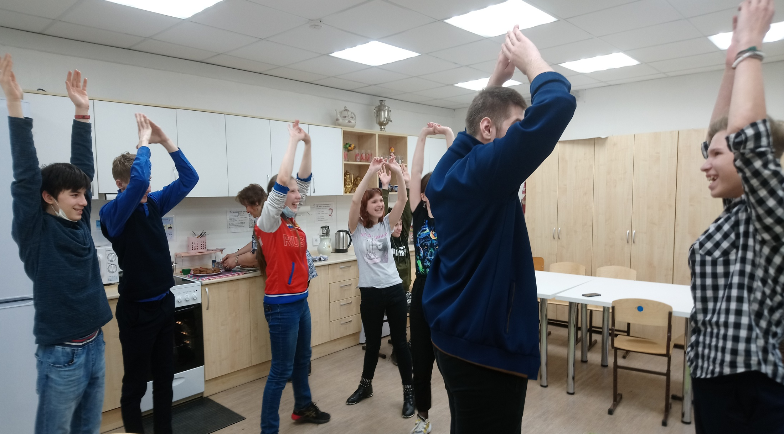
Занятие с элементами тренинга на сплочение

Slide 20
Работа в команде

Slide 21
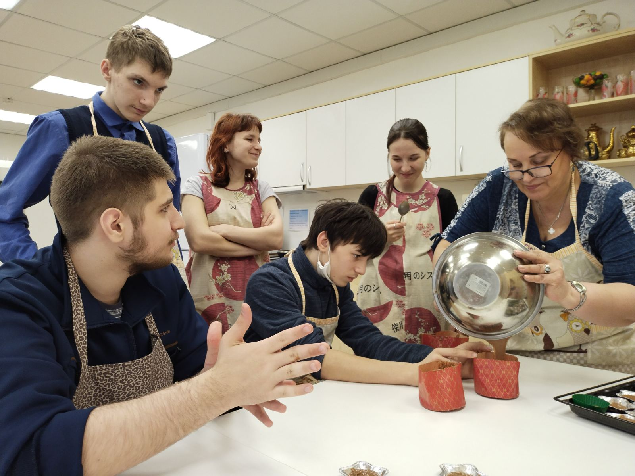
Совместная деятельность

Slide 22
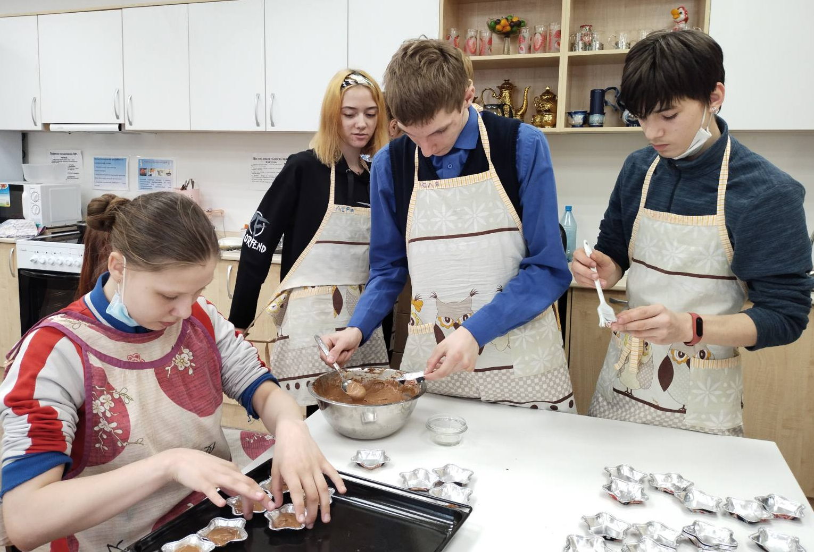

Slide 23
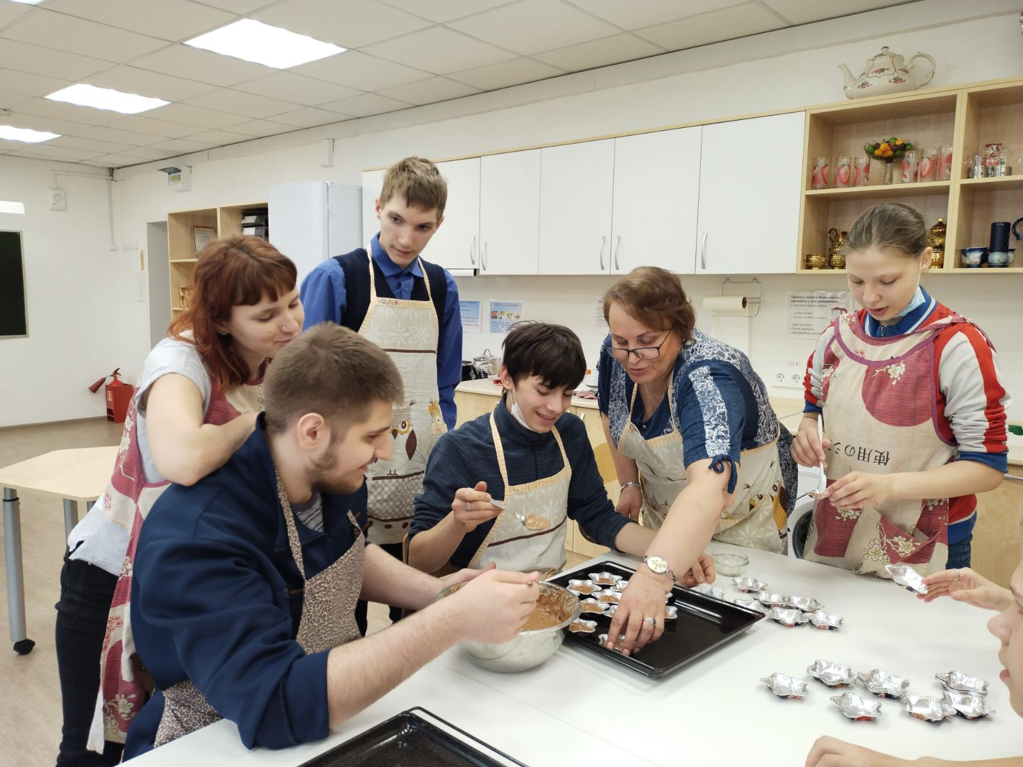

Slide 24
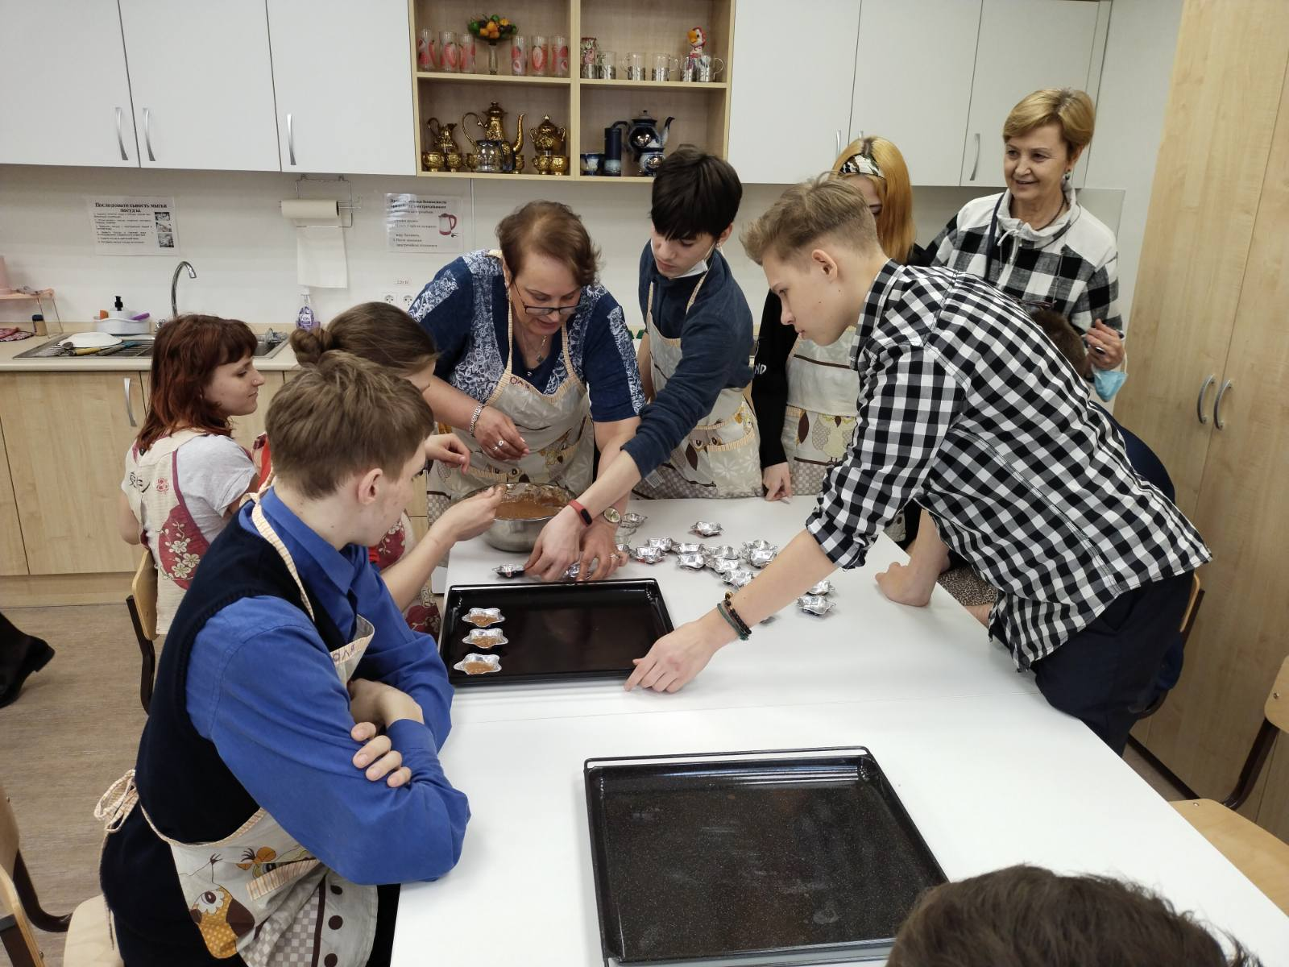

Slide 25
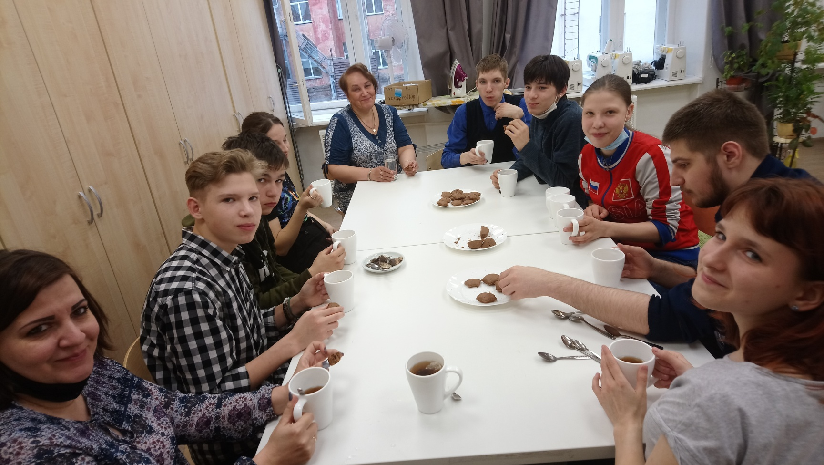
Рады общению!!!!

Slide 26
Наставнические встречи: опыт подготовки к участию в конкурсе или как справиться с волнением?

Slide 27
Создание макета г.Красноярска «Мой город»

Slide 28
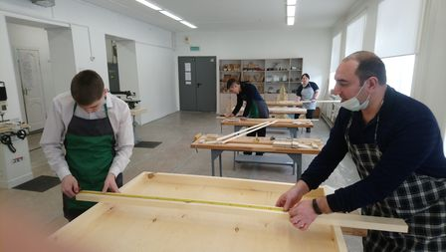
Планирование работы групп наставников/наставляемых в проекте «Мой город»

Slide 29
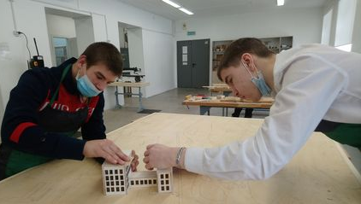
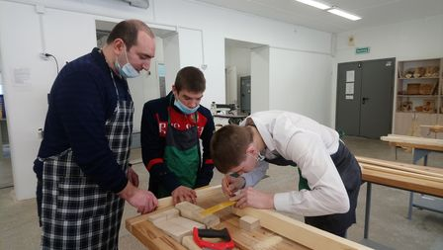

Slide 30
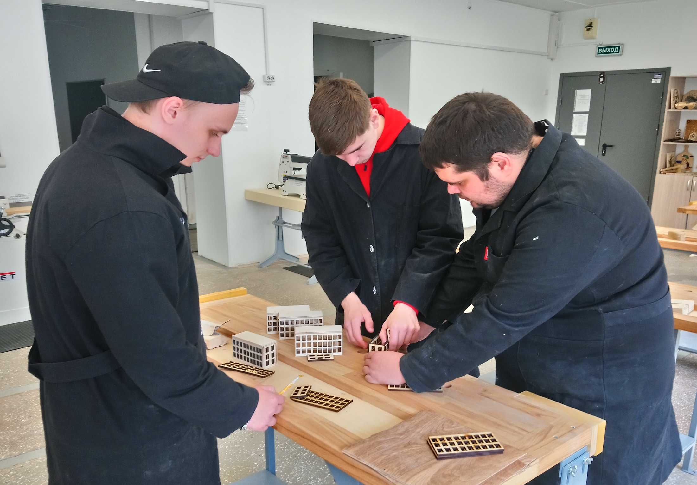

Slide 31
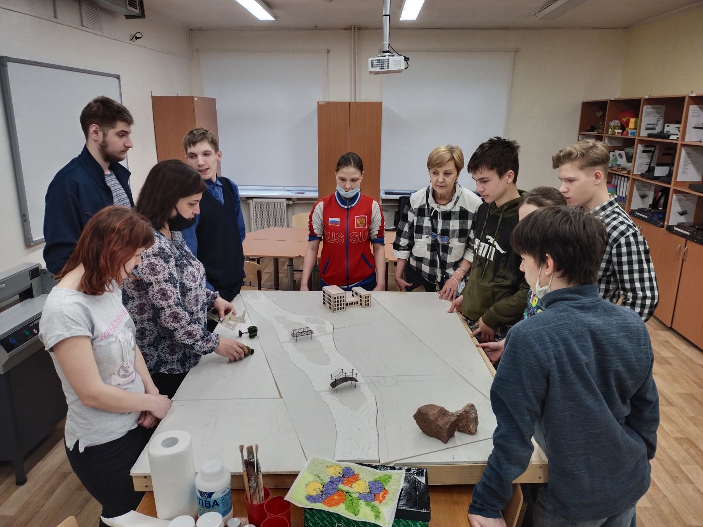
Планирование работы по модулям

Slide 32
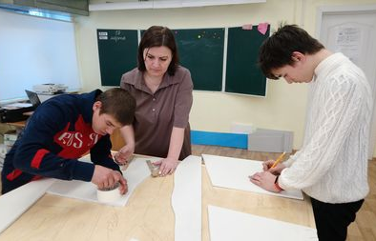
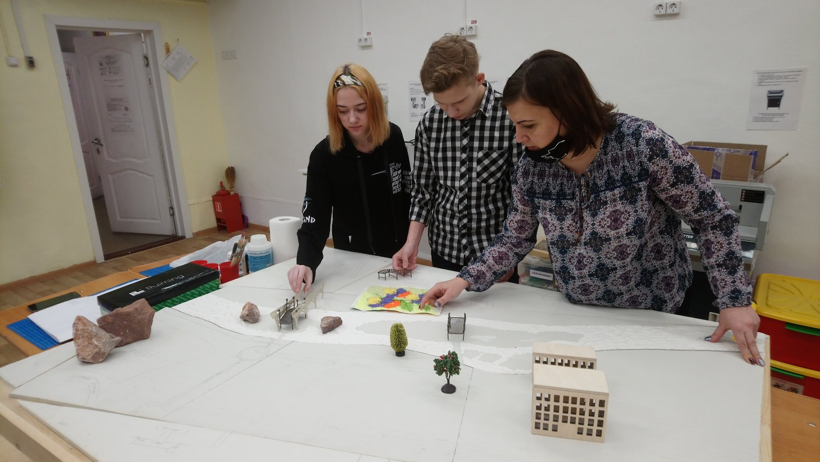
Практическая деятельность наставнических пар

Slide 34
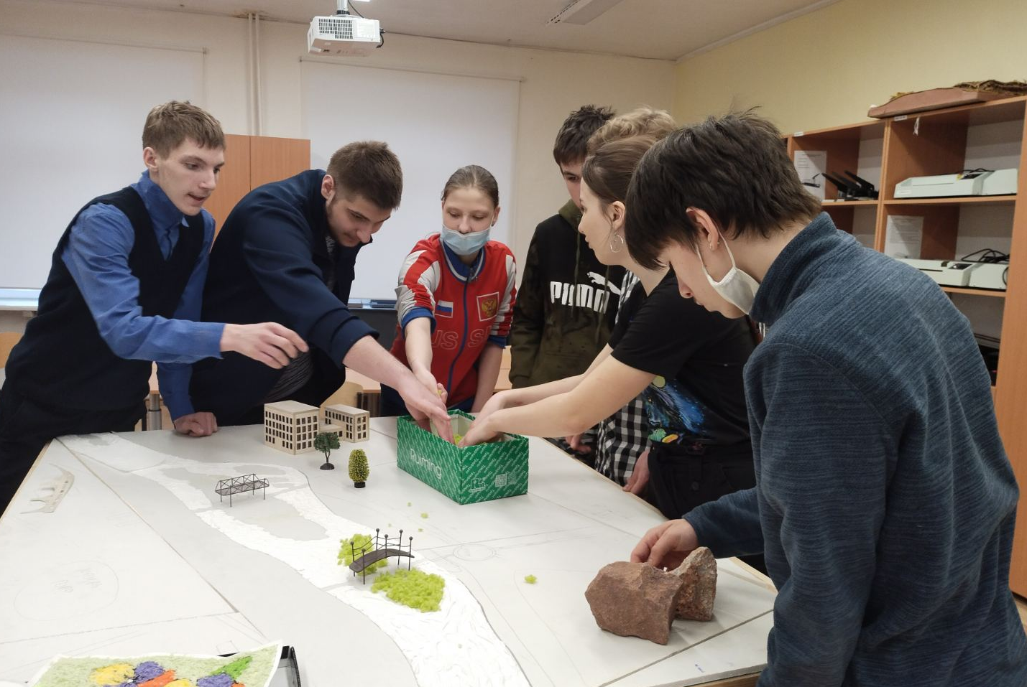

Slide 35
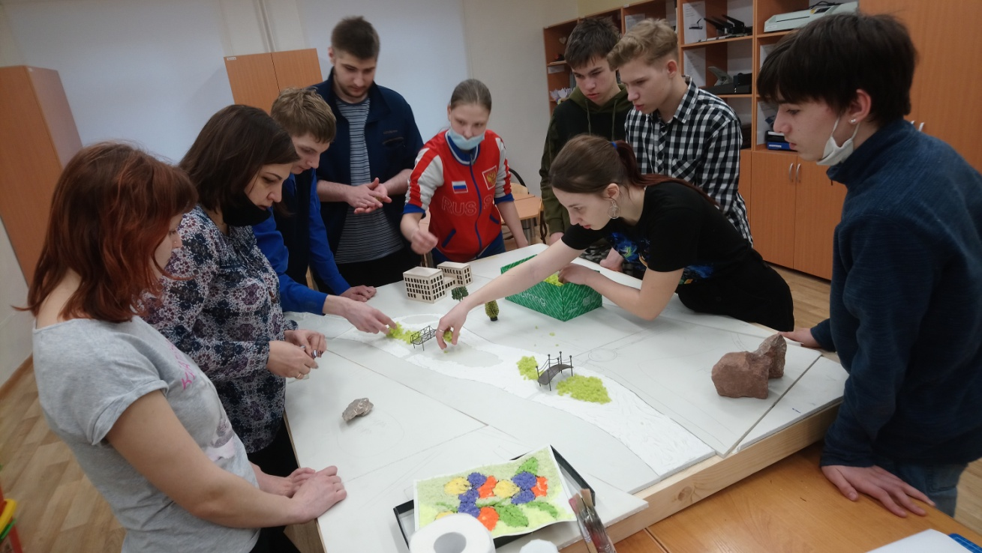

Slide 36
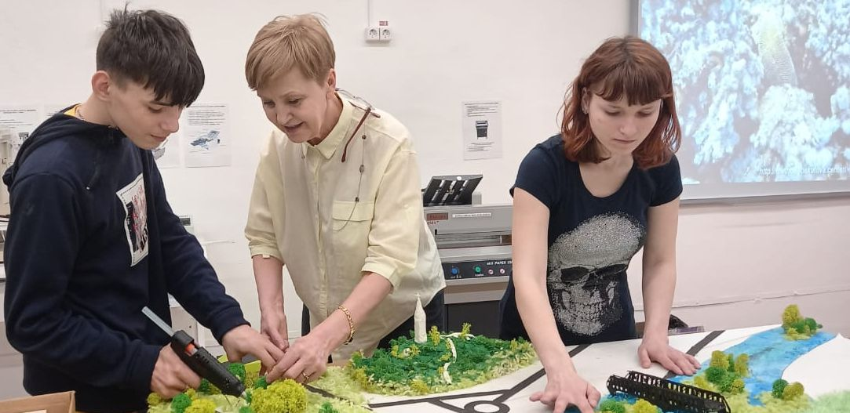
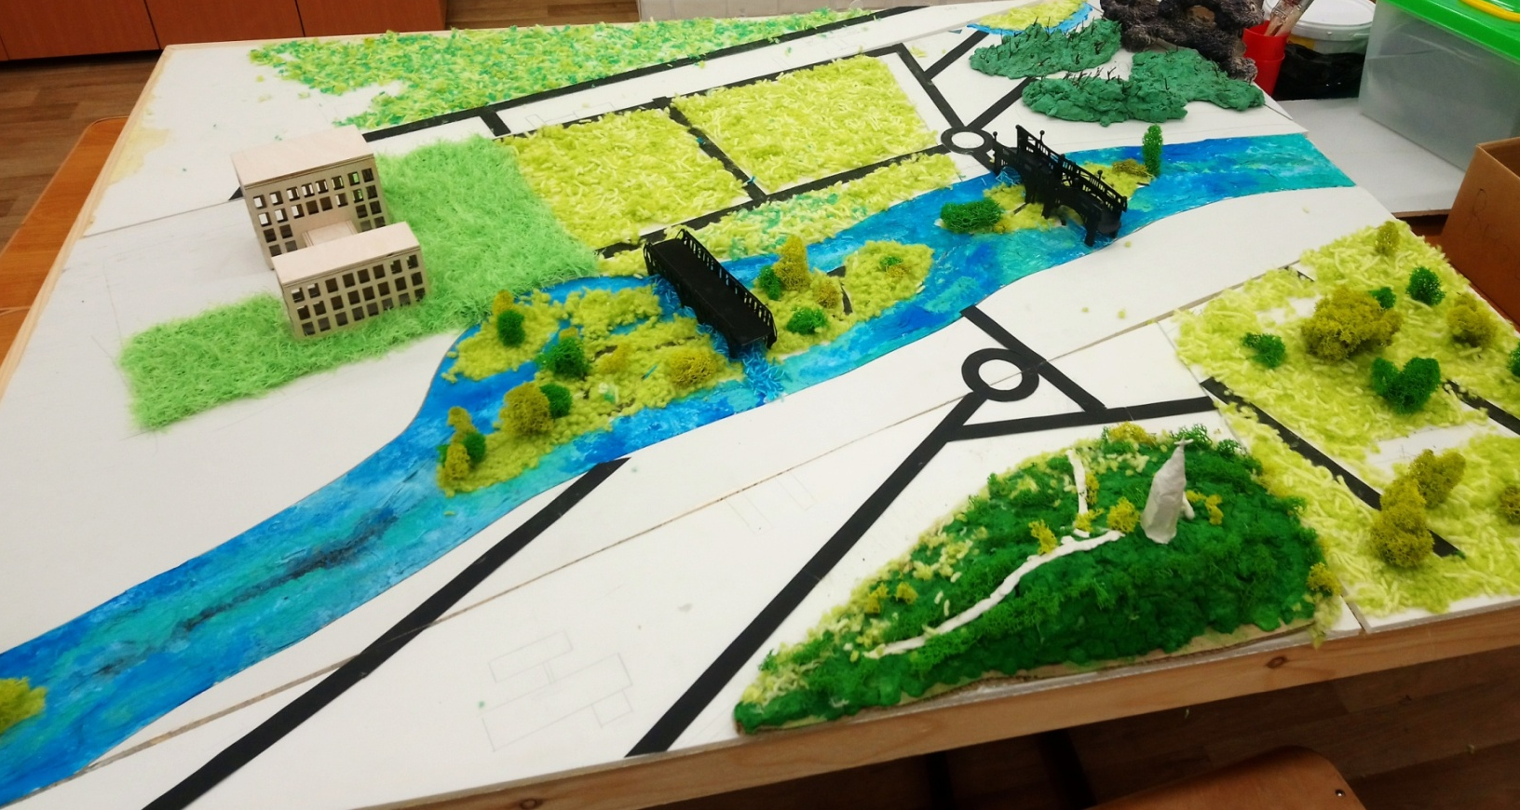

Slide 37
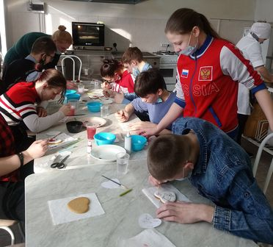
Мастер-класс по изготовлению и украшению кондитерских изделий в КГБПОУ «Красноярский техникум социальных технологий».
Под руководством наставника Токаревой Екатерины, школьники применили технологию росписи айсингом и оформили свои изделия. В совместной деятельности ребята проявили свои навыки, полученные в школе и в техникуме, творчество и фантазию.

Slide 38
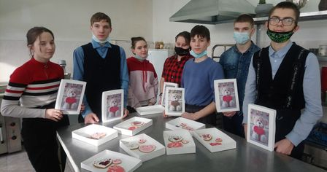
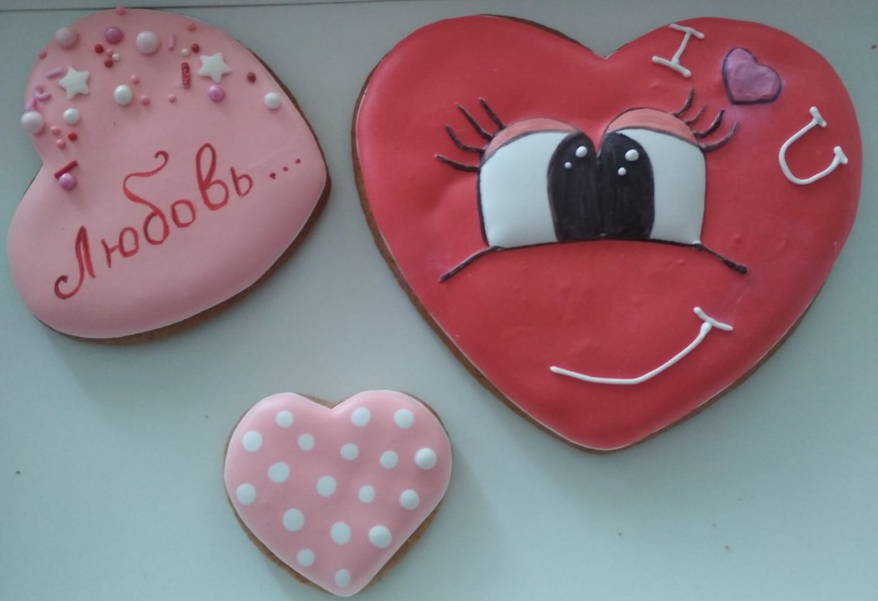

Slide 39
ЭКСКУРСИИ И МАСТЕР-КЛАССЫ В УЧРЕЖДЕНИЯХ СПО г.Красноярска

Slide 40
ЭКСКУРСИИ И МАСТЕР-КЛАССЫ В УЧРЕЖДЕНИЯХ СПО г.Красноярска

Slide 41
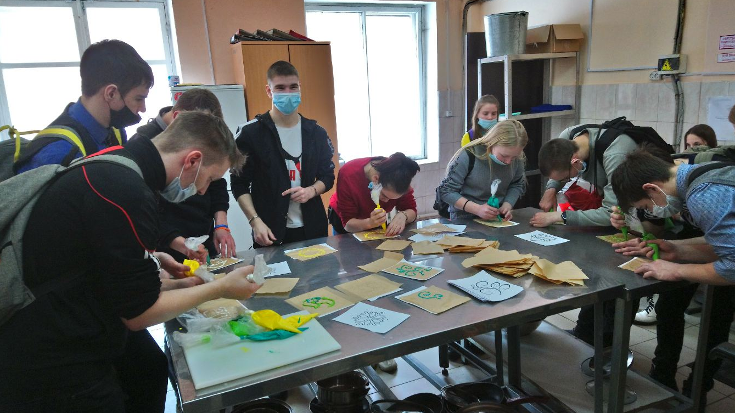
ЭКСКУРСИИ И МАСТЕР-КЛАССЫ В УЧРЕЖДЕНИЯХ СПО г.Красноярска

Slide 42
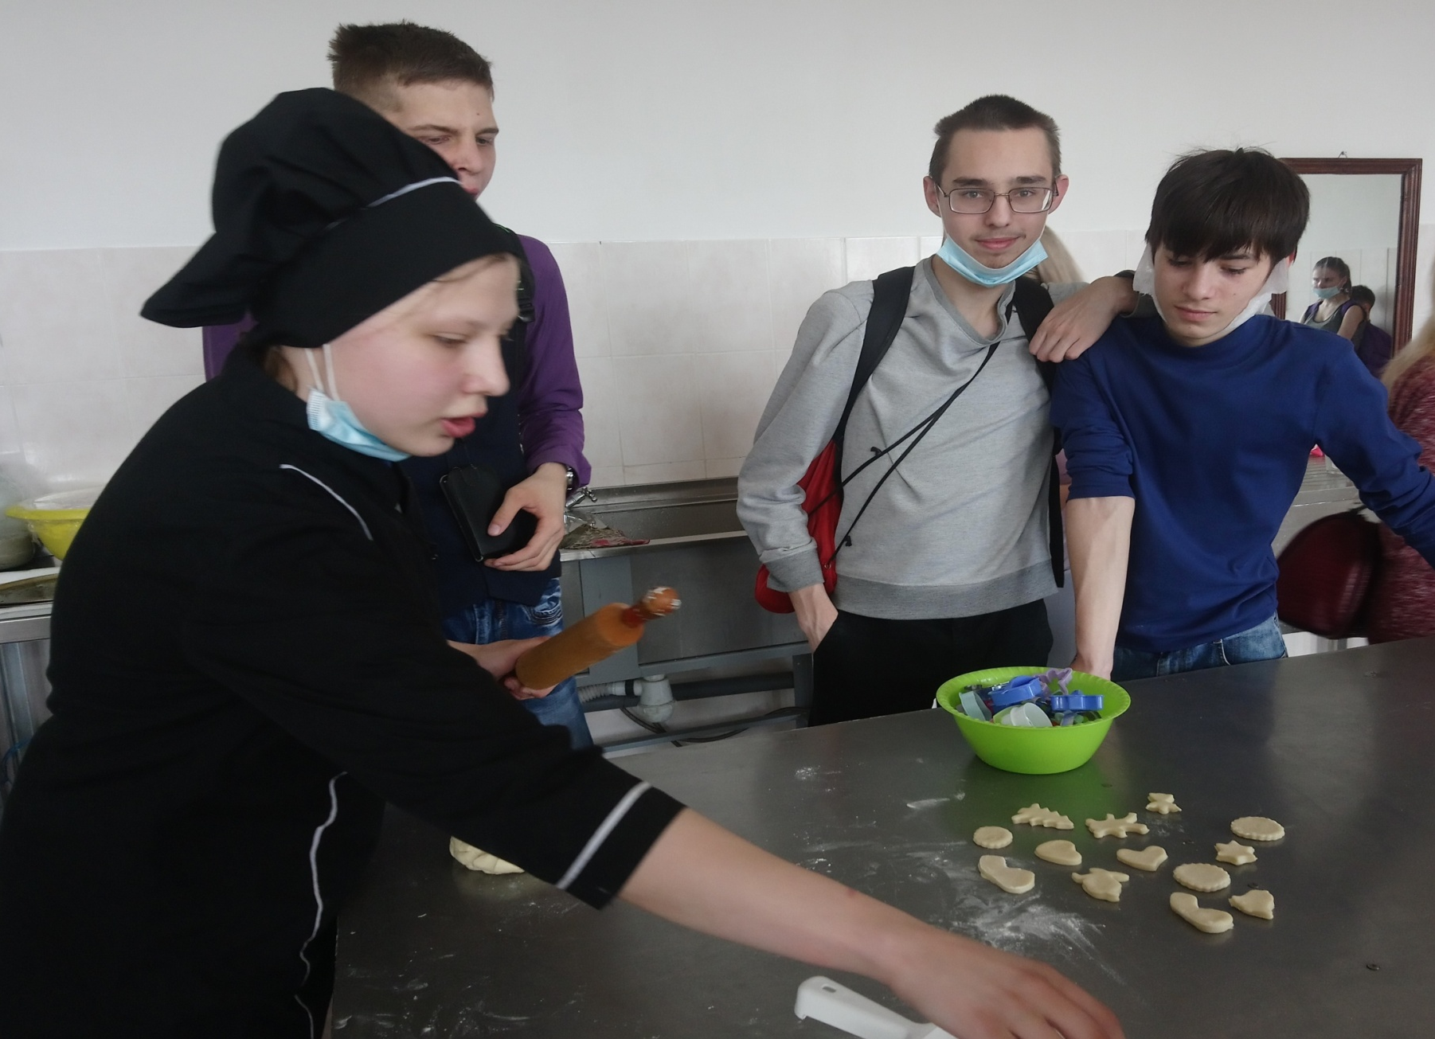
ЭКСКУРСИИ И МАСТЕР-КЛАССЫ В УЧРЕЖДЕНИЯХ СПО г.Красноярска

Slide 43
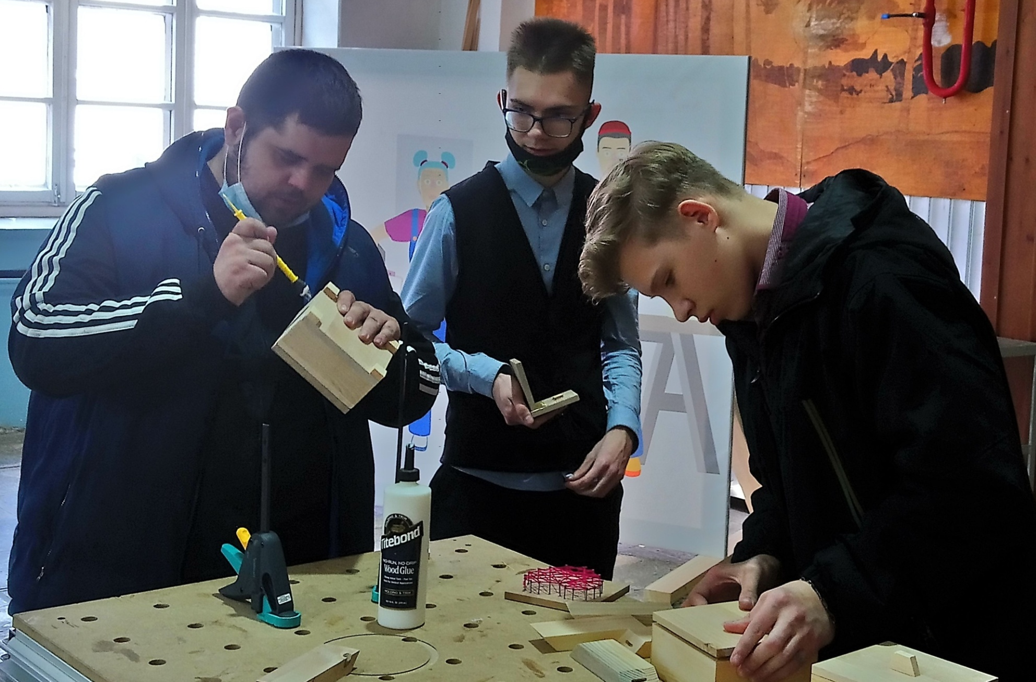
ЭКСКУРСИИ И МАСТЕР-КЛАССЫ В УЧРЕЖДЕНИЯХ СПО г.Красноярска

Slide 44
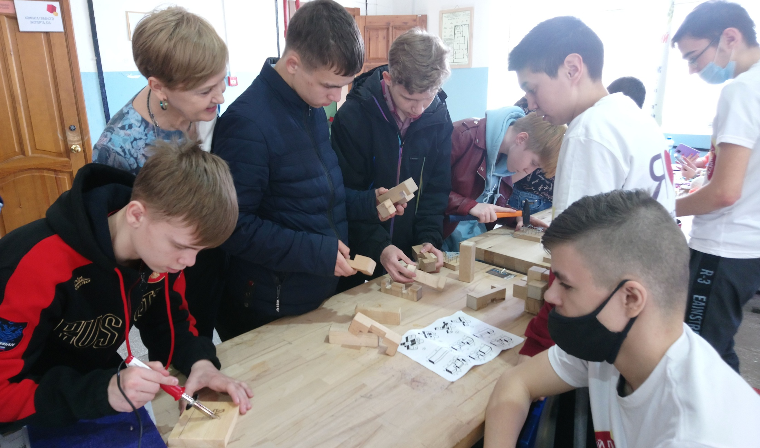
ЭКСКУРСИИ И МАСТЕР-КЛАССЫ В УЧРЕЖДЕНИЯХ СПО г.Красноярска

Slide 45
Наши достижения

Slide 46
Участие наставляемых в конкурсах профессионального мастерства

Slide 47
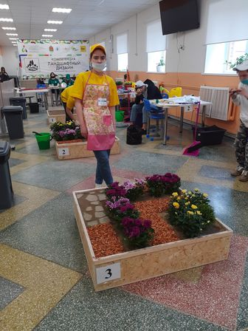
Участие наставляемых в V Региональном Чемпионате по профессиональному мастерству среди инвалидов и лиц с ОВЗ «Абилимпикс»

Slide 48
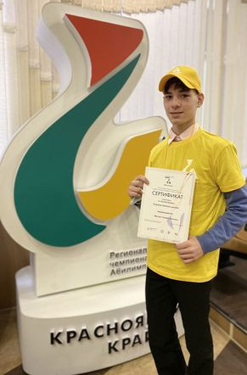
Участие наставляемых в V Региональном Чемпионате по профессиональному мастерству среди инвалидов и лиц с ОВЗ «Абилимпикс»

Slide 49
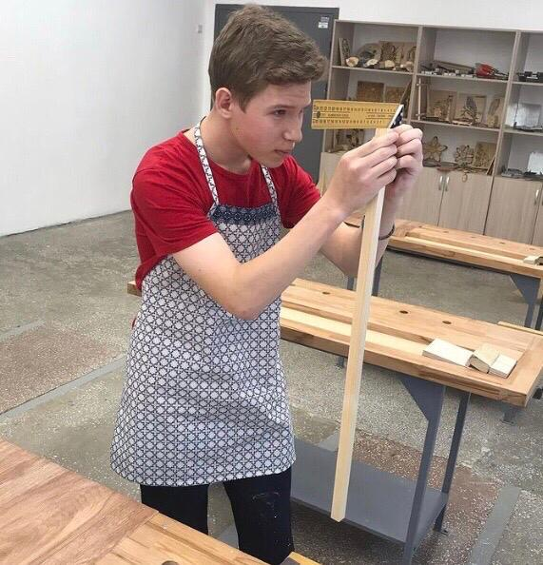
Участие наставляемого в краевом конкурсе профессионального мастерства «Лучший по профессии 2021»

Slide 50
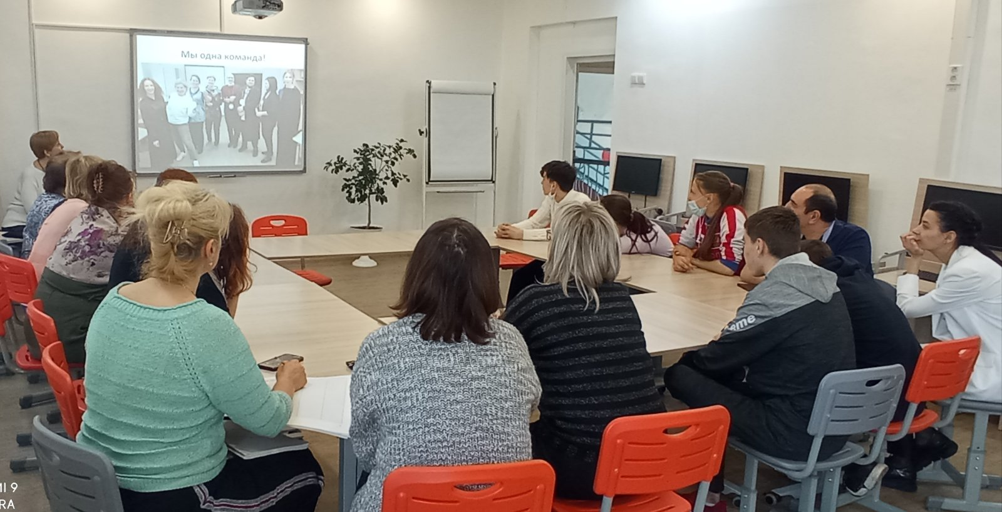
Итоговое мероприятие «НАШИ ДОСТИЖЕНИЯ»

Slide 51
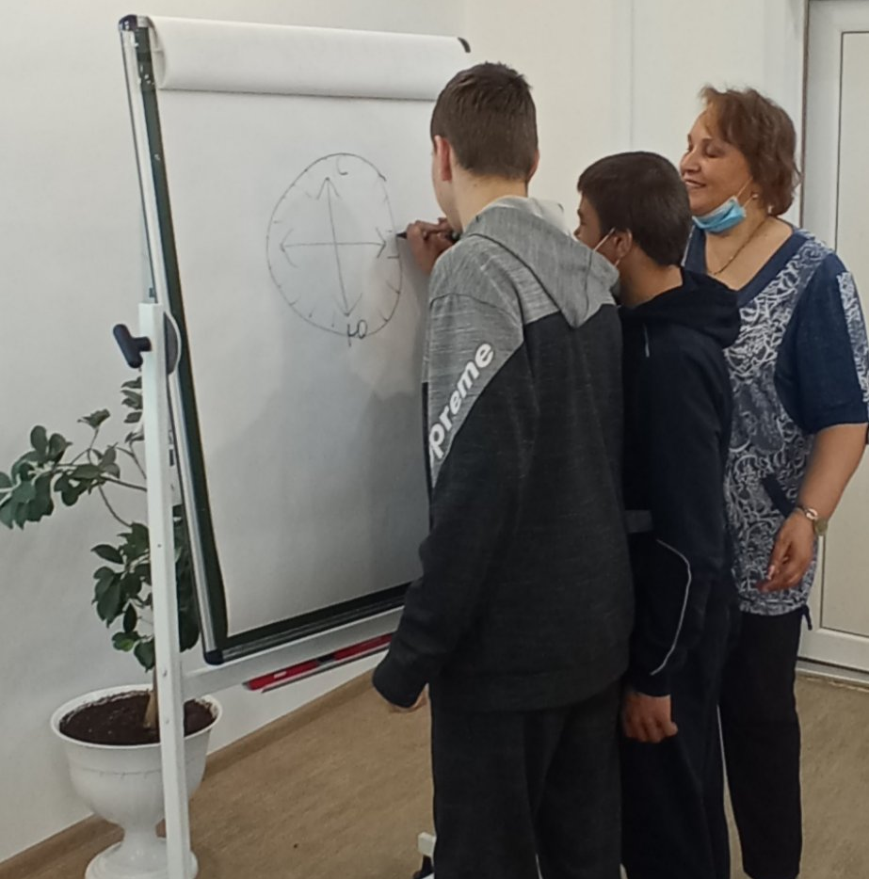
Работа в команде

Slide 52
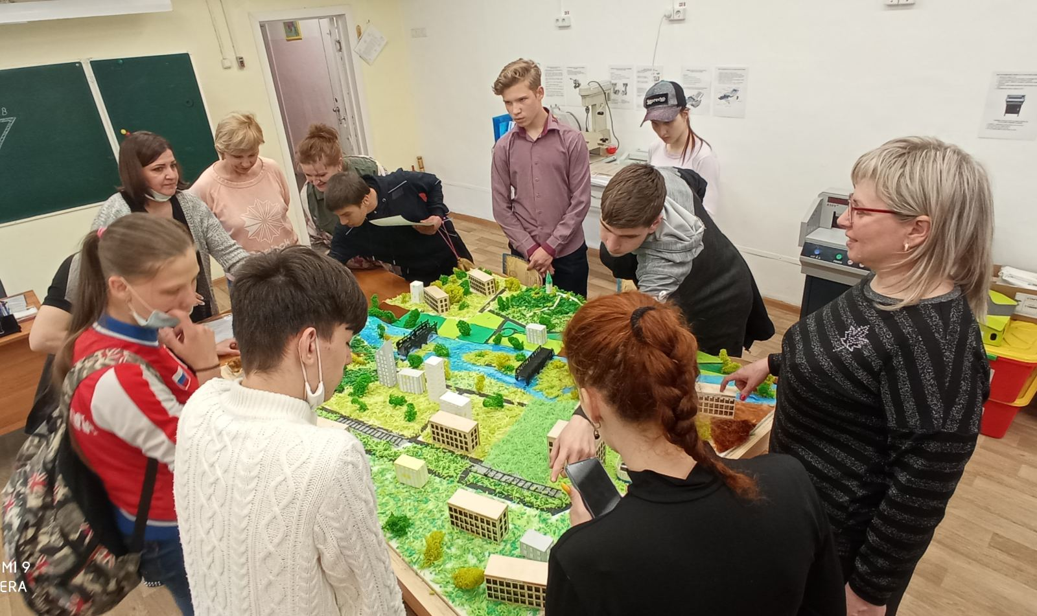
Презентация проекта «МОЙ ГОРОД»

Slide 53
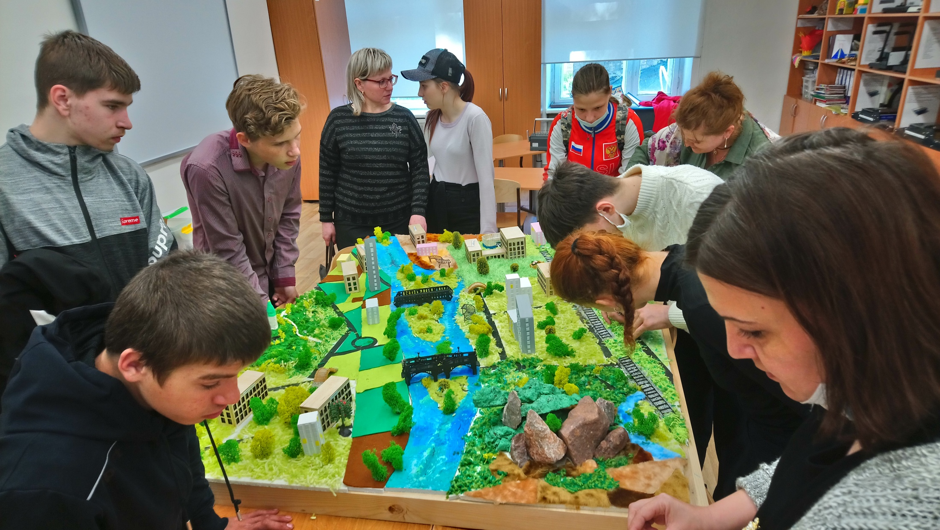

Slide 54
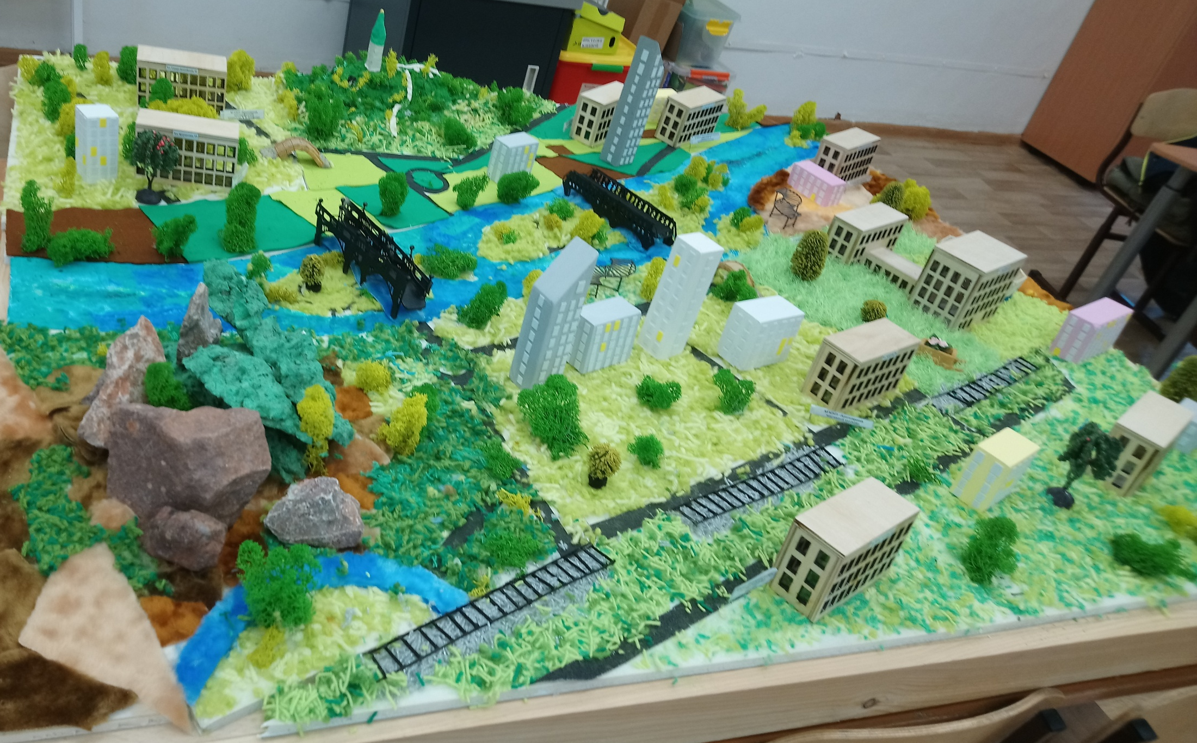

Slide 55
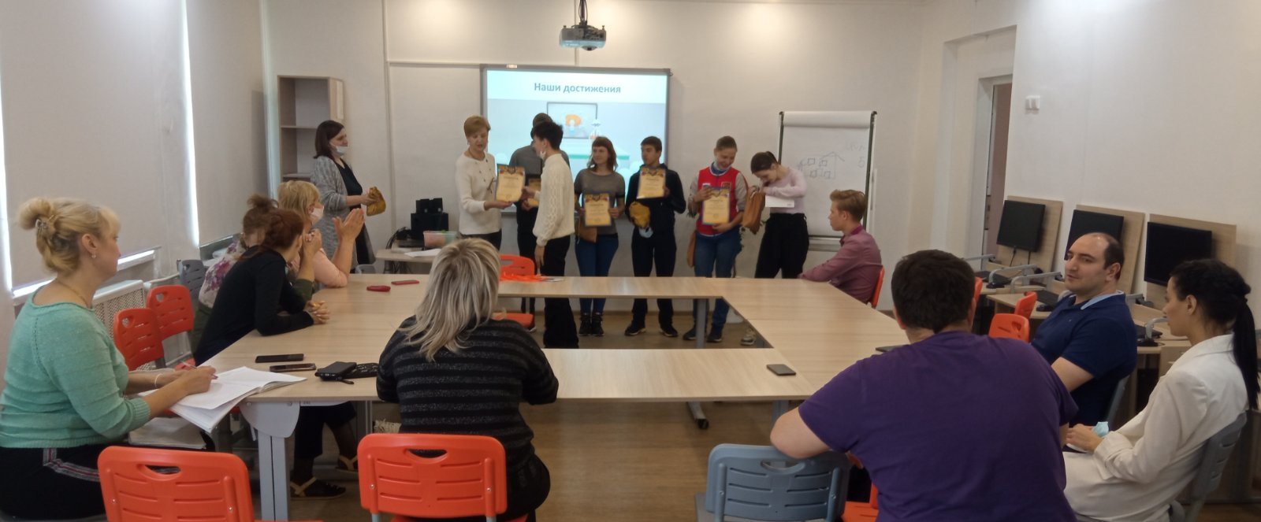
Награждение наставнических пар

Slide 57
Благодарим за внимание!

